Slide 1
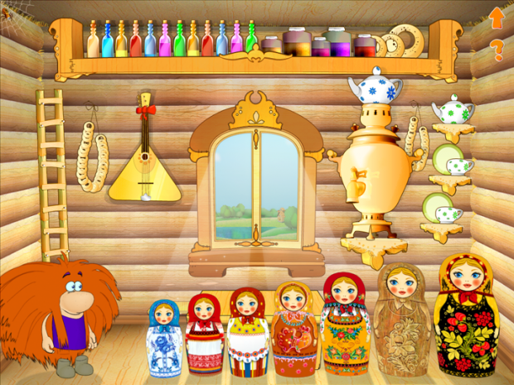
Организация развивающей предметно- пространственной среды в рамках лексической темы:»Приобщение дошкольников к истокам русской национальной культуры» по образовательной области «Познавательное развитие»
ГБДОУ д/с №43 Колпинского района Санкт-Петербурга
Автор: Капустина А.В.

Slide 2
задачи познавательного развития:
— развитие интересов детей, любознательности и познавательной мотивации; — формирование познавательных действий, становление сознания; — развитие воображения и творческой активности; — формирование первичных представлений о себе, других людях, объектах окружающего мира, о свойствах и отношениях объектов окружающего мира (форме, цвете, размере, материале, звучании, ритме, темпе, количестве, числе, части и целом, пространстве и времени, движении и покое, причинах и следствиях и др.); — формирование первичных представлений о малой родине и Отечестве, представлений о социокультурных ценностях нашего народа, об отечественных традициях и праздниках, о планете Земля как общем доме людей, об особенностях ее природы, многообразии стран и народов мира.

Slide 3
Задачи к работе с дошкольниками по приобщению к русской национальной культуре: 1. Вводить в мир художественного слова через знакомство с устным народным творчеством: сказки, потешки, песенки, заклички. Приобщать детей к богатству русской речи, расширять их словарный запас. 2. Развивать декоративное творчество детей на основе усвоения народного искусства. 3. Воспитывать интерес и любовь к русской национальной культуре, народному творчеству, обычаям, традициям, обрядам, народному календарю, к народным играм. 4. Знакомить со значительной частью культурного опыта наших предков: жилищем и предметами быта, ремеслами, фольклором, традициями и декоративно-прикладным искусством.

Slide 4
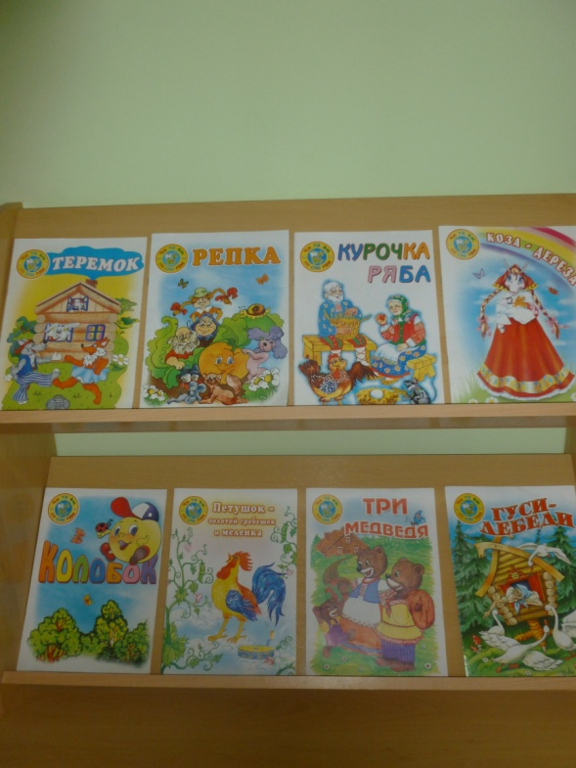
Библиотека русских народных сказок

Slide 5
Систематическое и планомерное использование различных видов сказок, формирует у детей интерес к народному творчеству.
Загадки, пословицы, поговорки, потешки позволяют расширить кругозор детей, лучше узнать жизнь и быт русского народа, его мудрость, помогает формировать чувство патриотизма и любовь к родному краю.

Slide 6
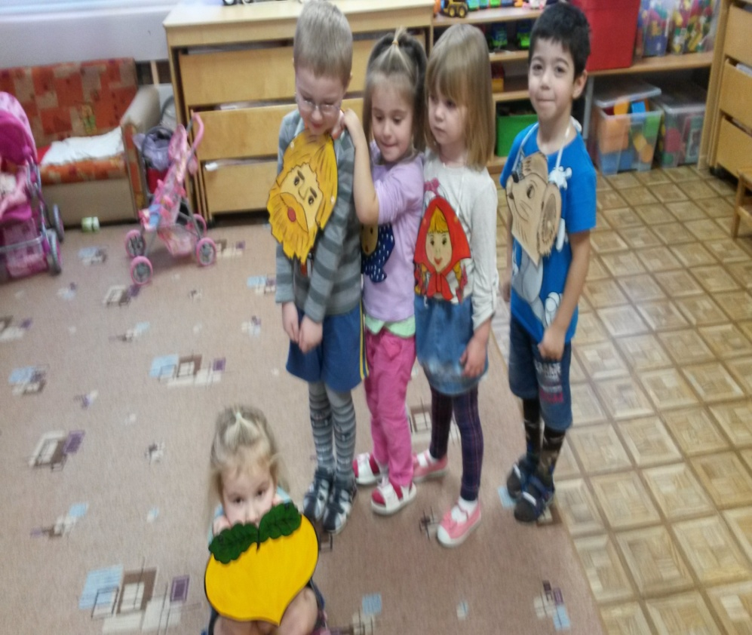
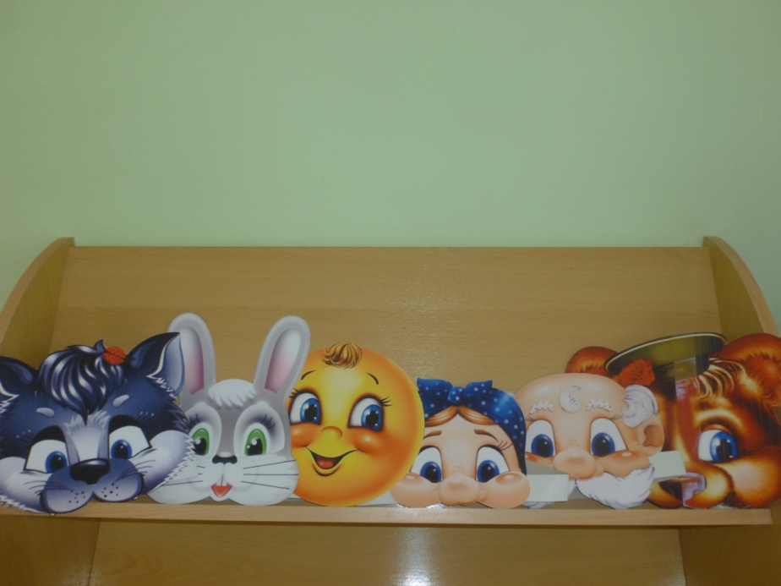
Под впечатлением услышанной сказки возникает естественное желание показать действие персонажей. Игра в сказку помогает ребенку почувствовать себя ее героем, волшебником, развивает у ребят фантазию.

Slide 7
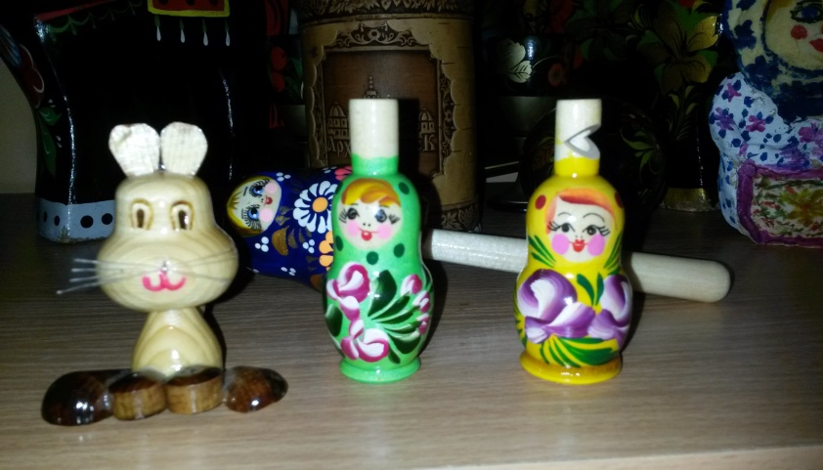
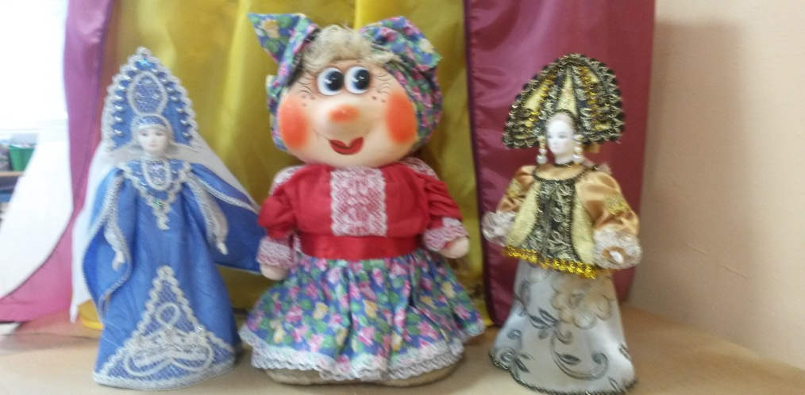
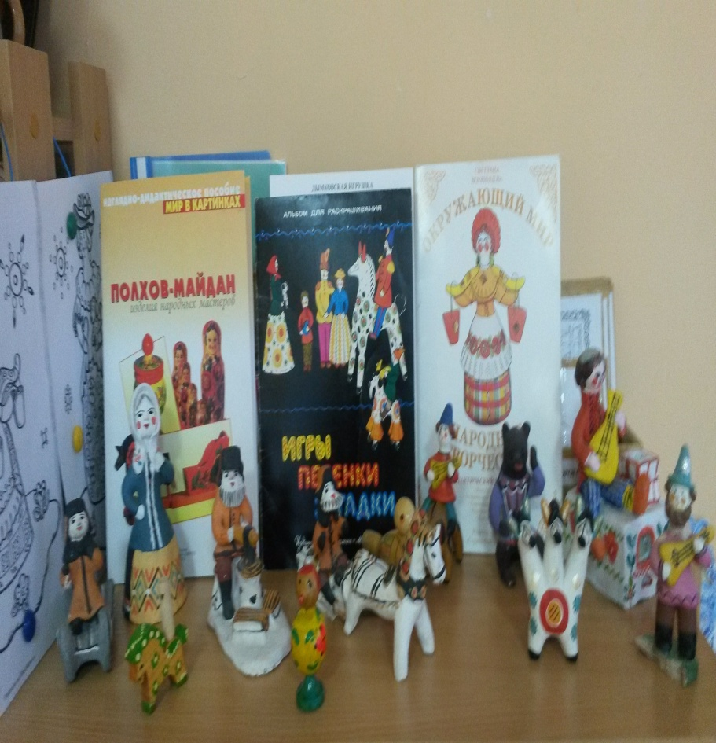
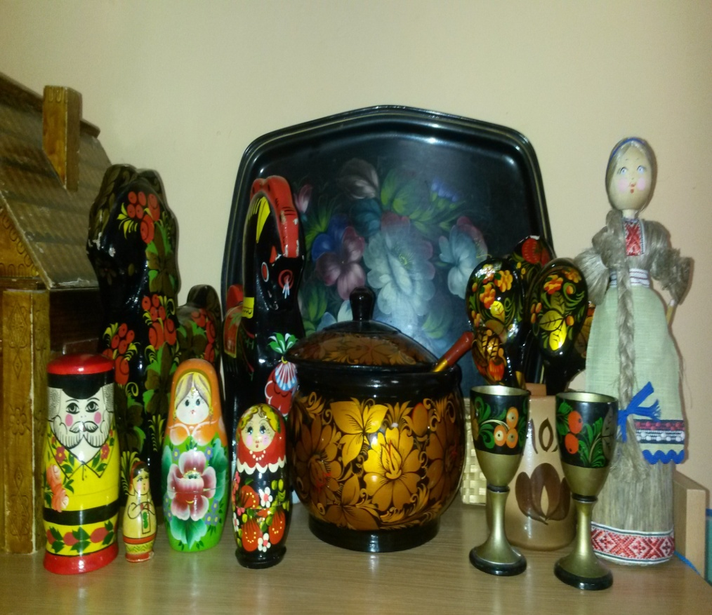

Slide 8
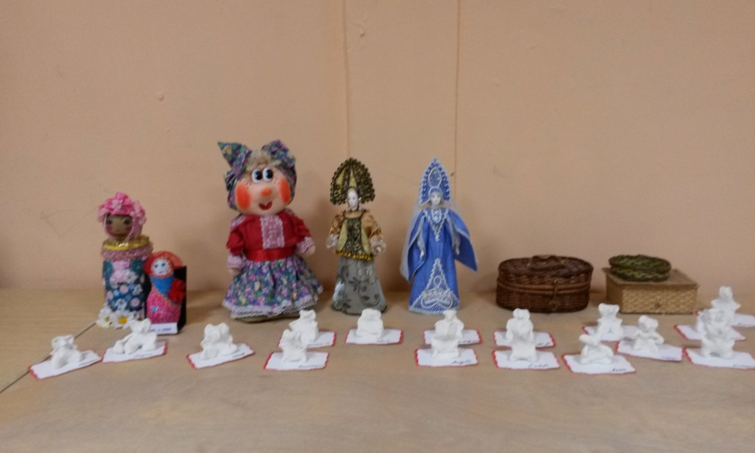
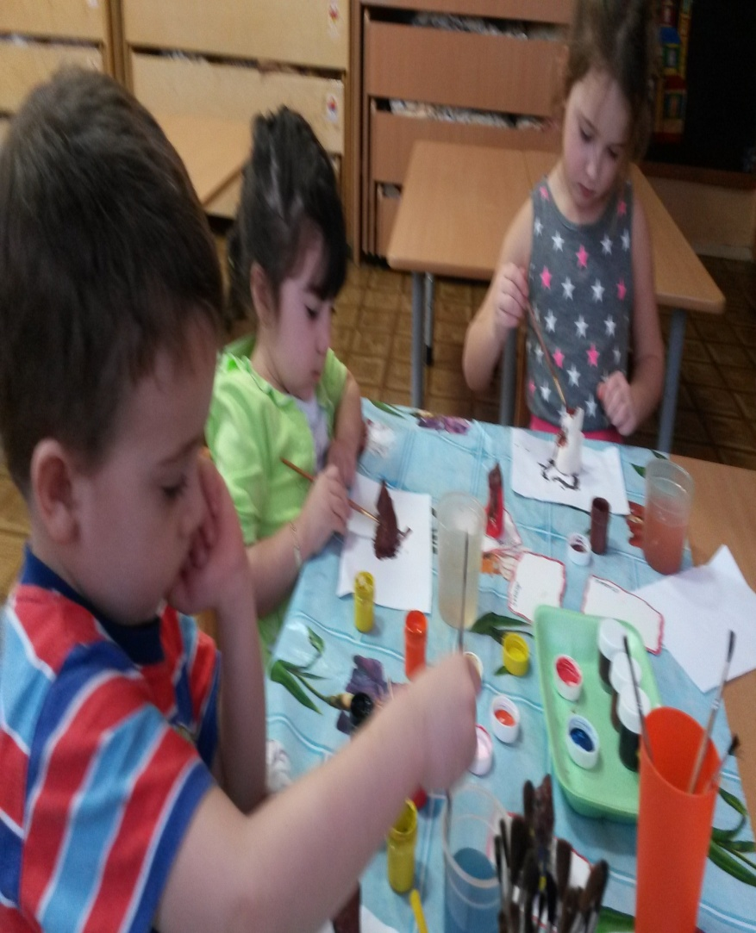
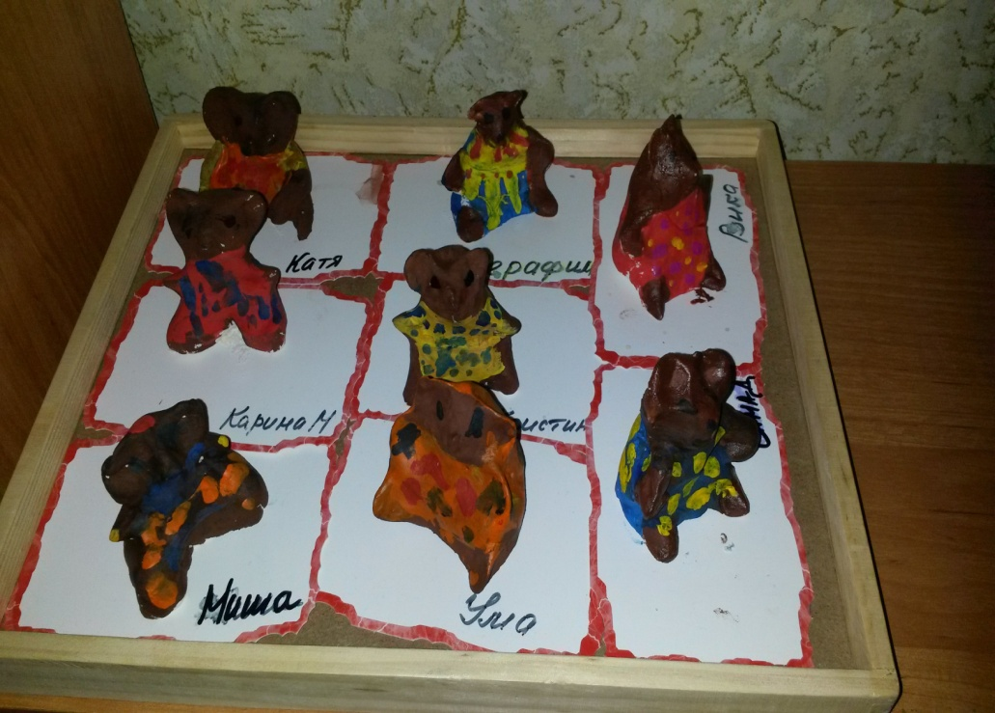
Продуктивная деятельность дымковская игрушка – «медведь»

Slide 9
Народные подвижные игры способствуют уточнению представлений об окружающем мире, расширению кругозора, совершенствованию психических и физических качеств.
Гуси-лебеди
Обыкновенные жмурки
У медведя во бору
Пятнашки
Коршун
Пчелки и ласточка
Волк
Мороз-красный нос
Мышеловка

